Slide 1
Caspar David Friedrich
1774 - 1840

Slide 2
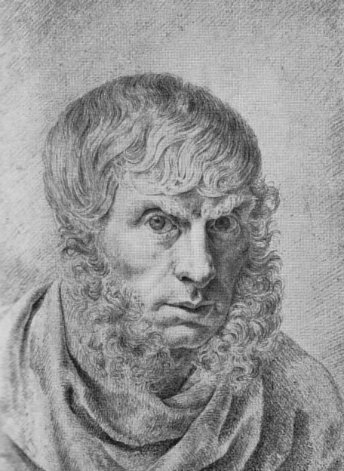
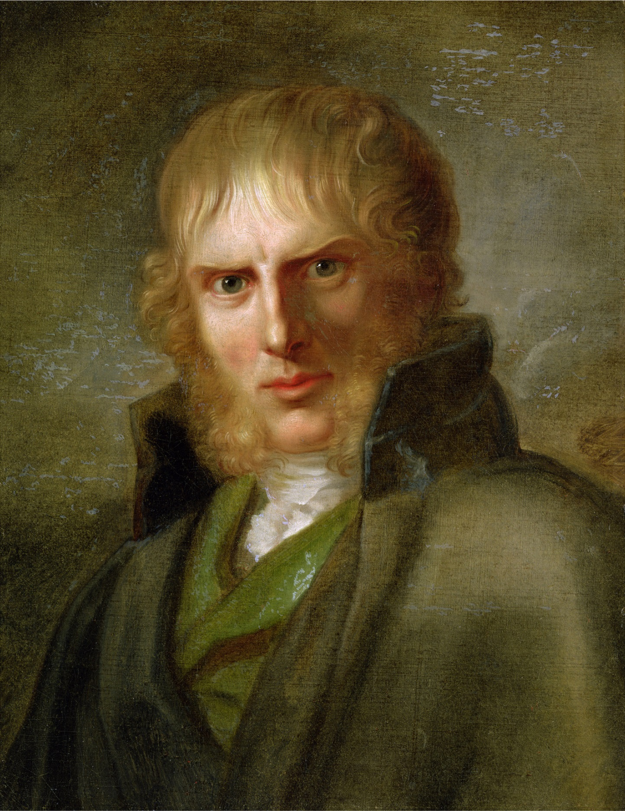

Slide 3
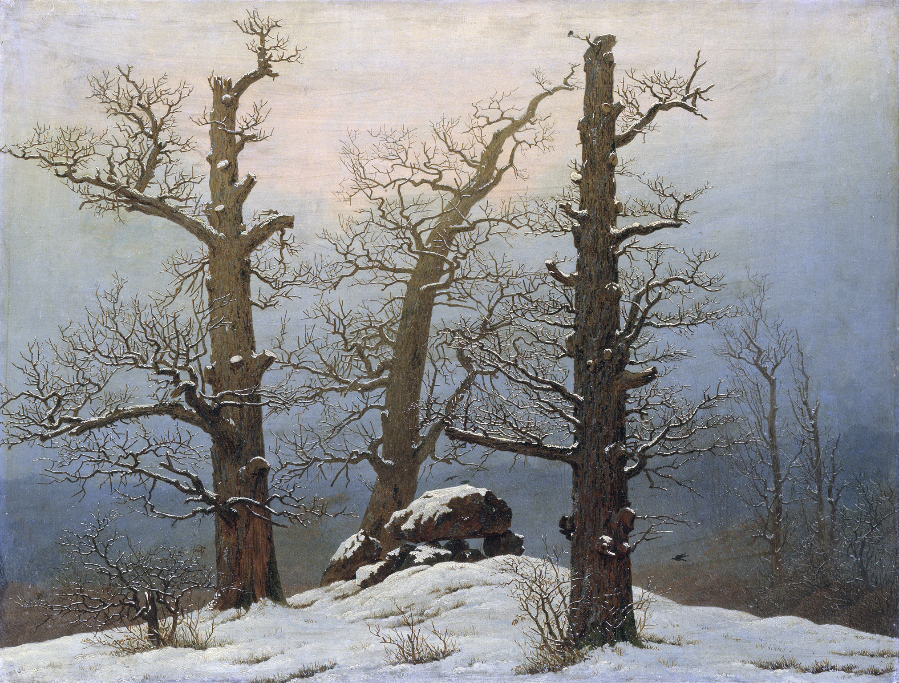
Μεγαλιθικός τάφος στο χιόνι, 1807, ελαιογραφία, 62 × 80 εκ., Πινακοθήκη των Νέων Δασκάλων, Δρέσδη.

Slide 4
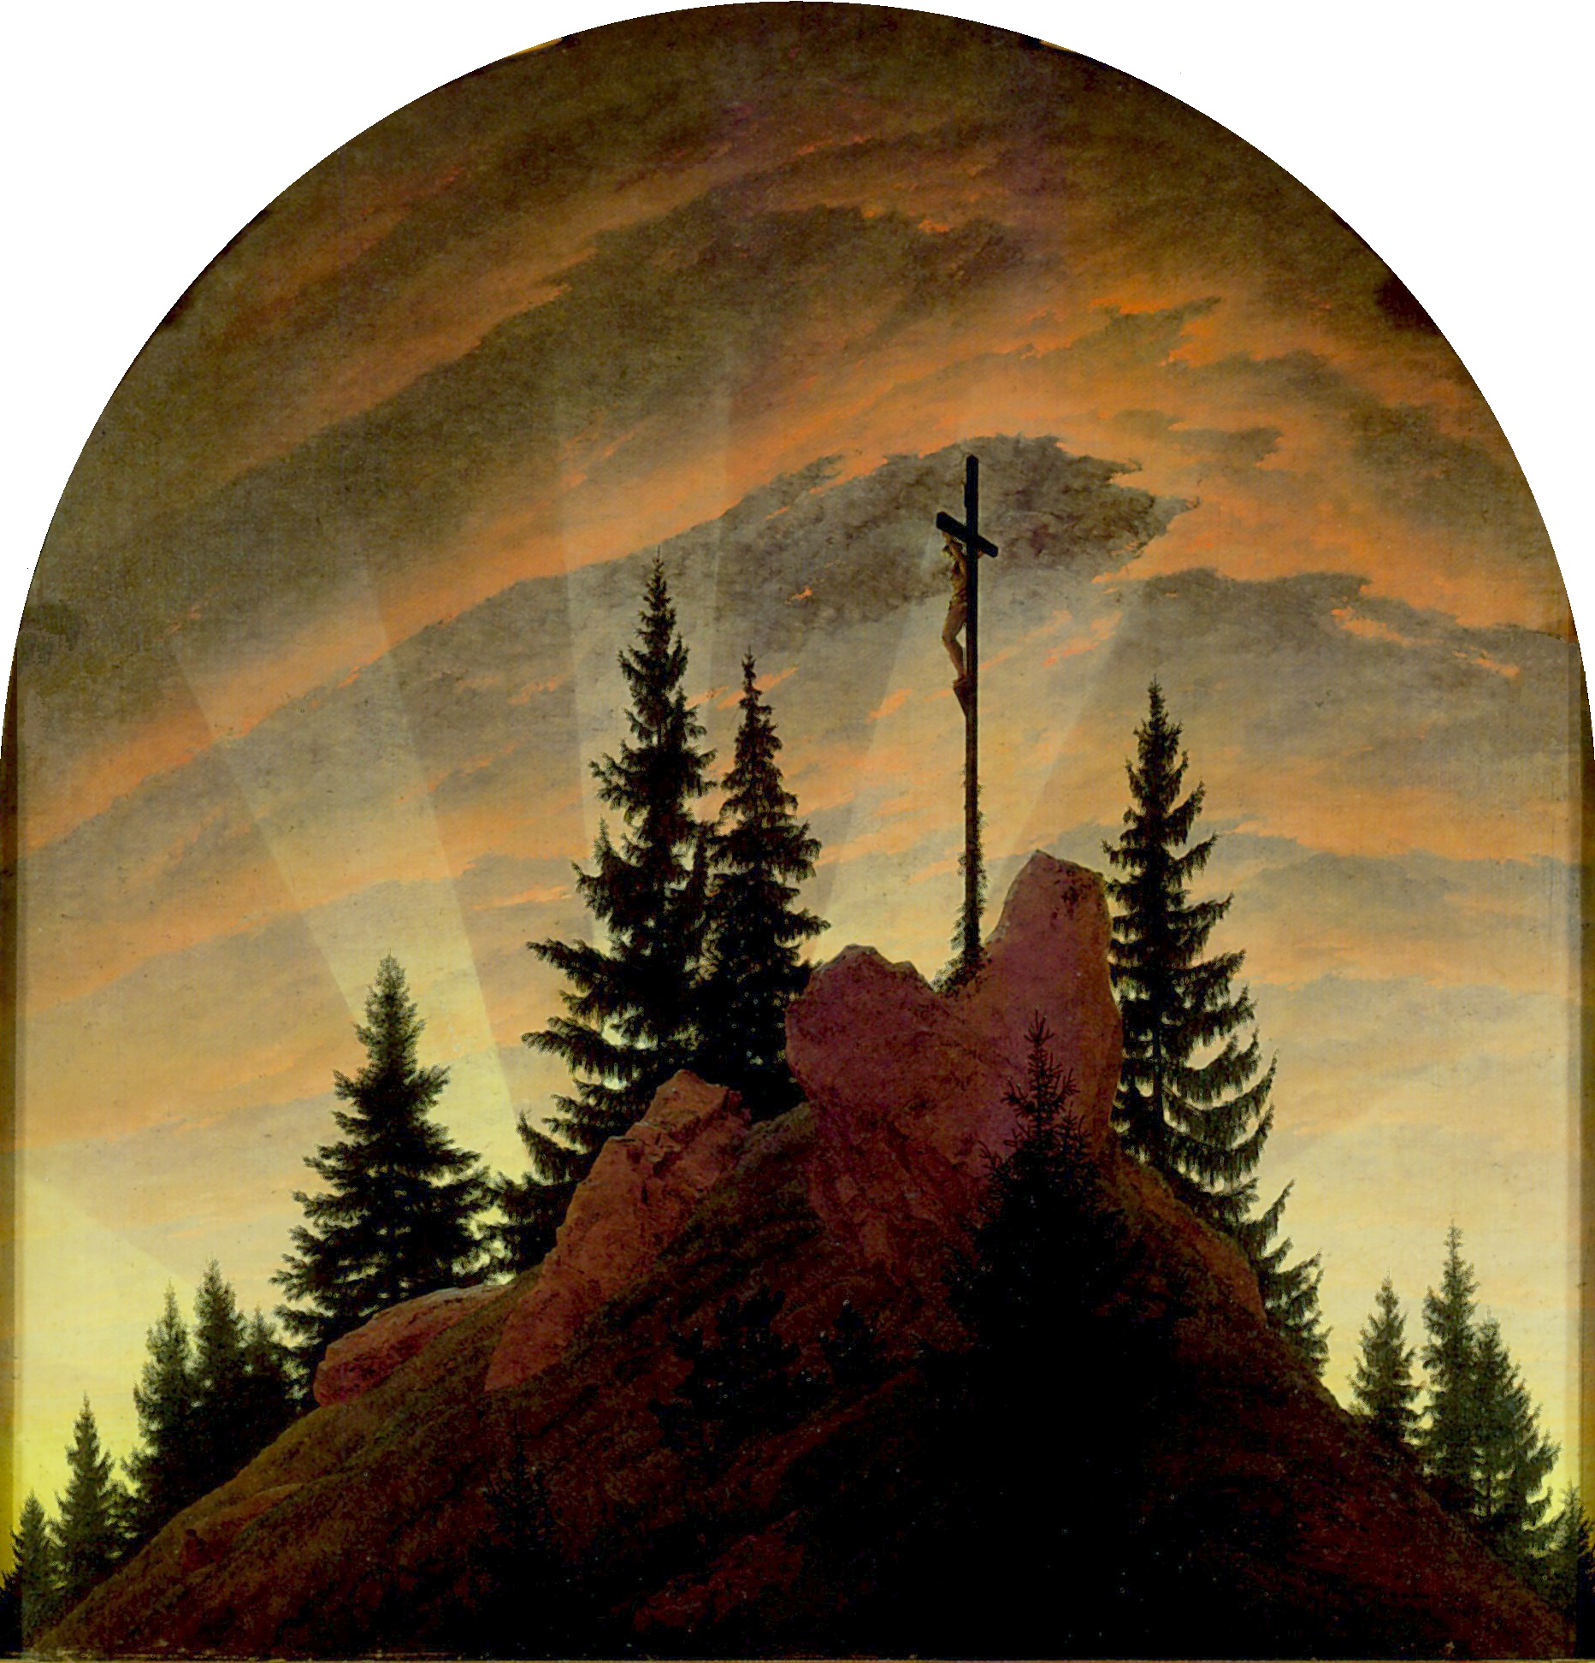
Σταυρός στην βουνοκορφή, 1807-18, ελαιογραφία, 115 × 110 εκ., Πινακοθήκη των Νέων Δασκάλων, Δρέσδη.

Slide 5
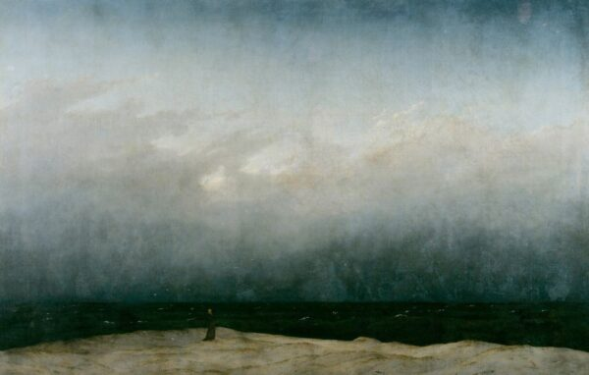
Μοναχός στη θάλασσα, 1809-10, ελαιογραφία, 171 × 110 εκ., Alte Nationalgalerie, Βερολίνο.

Slide 6
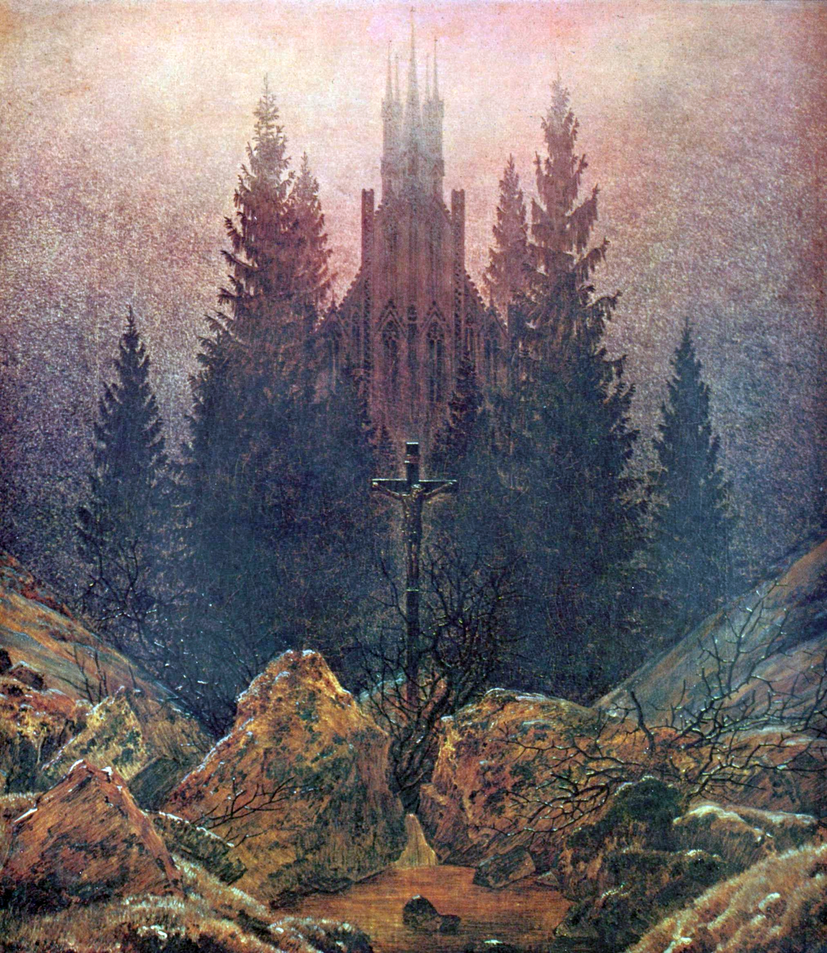
Ο σταυρός στα βουνά, 1812, ελαιογραφία, 44 × 37 εκ., Museum Kunstpalast, Ντύσσελντορφ.

Slide 7
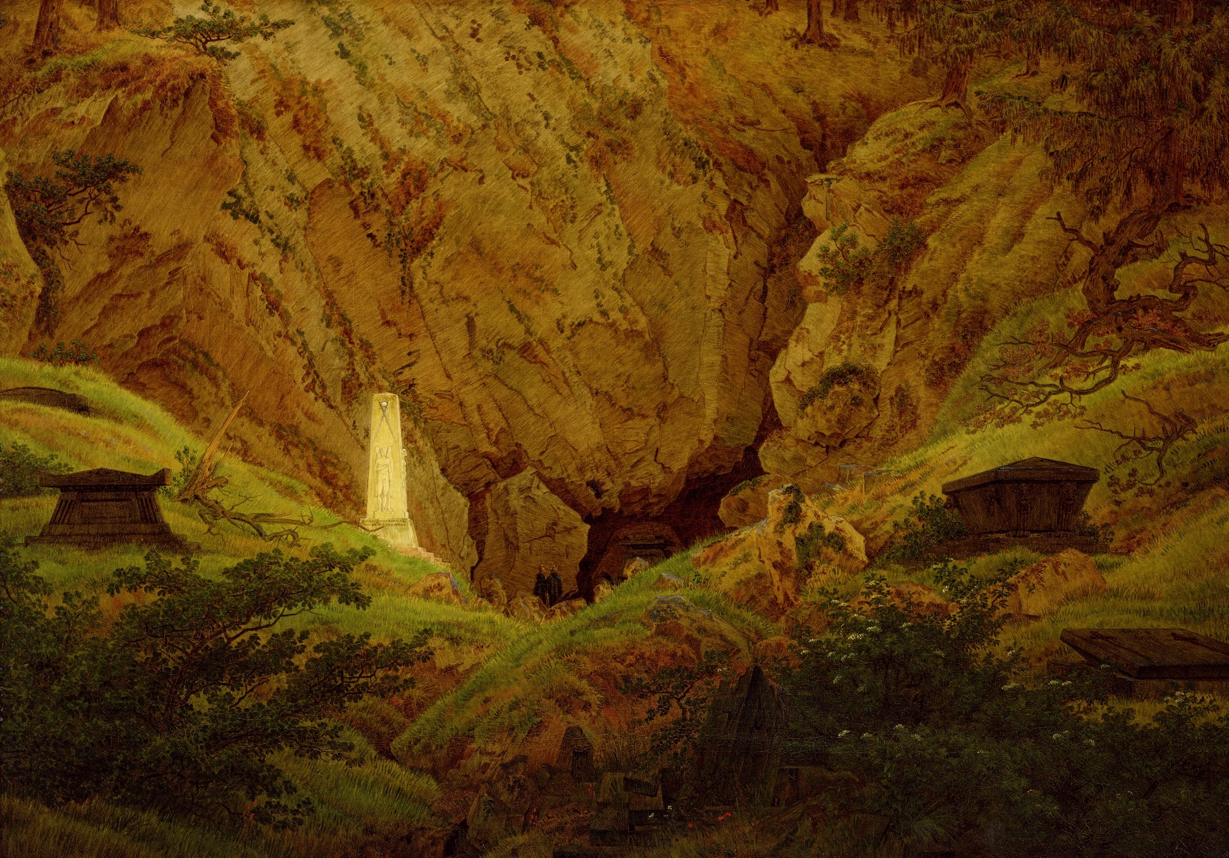
Τάφοι αγωνιστών της ελευθερίας, 1812, ελαιογραφία, 49 × 69 εκ., Kunsthalle, Αμβούργο.

Slide 8
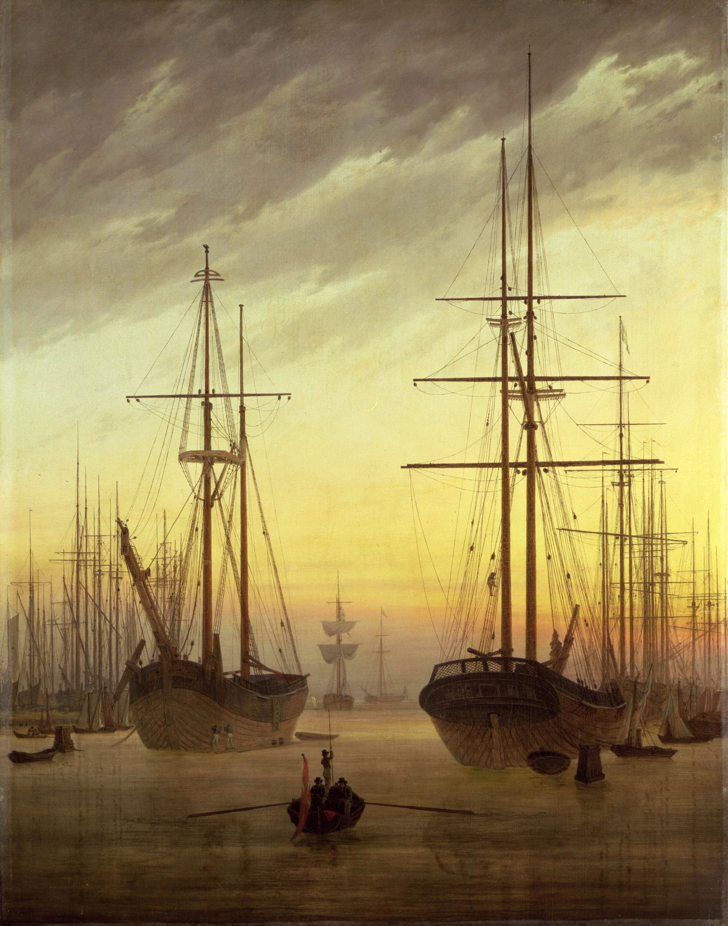
Άποψη λιμανιού, 1815-16, ελαιογραφία, 90 × 71 εκ., Πύργος Charlottenburg, Βερολίνο.

Slide 9
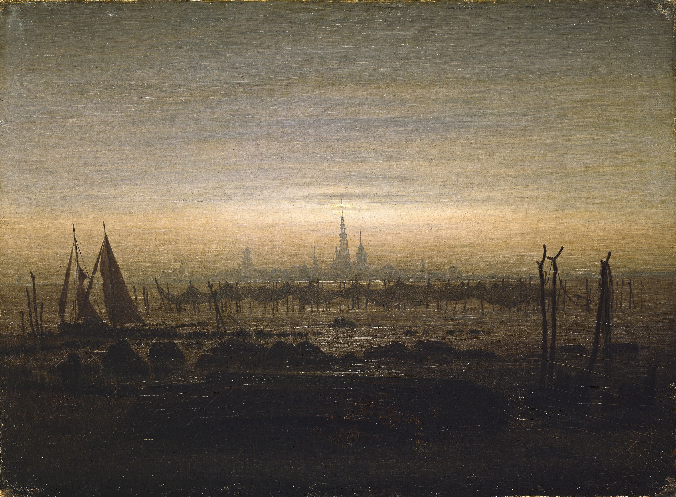
Φεγγαρόφως στο Γκράιφσβαλντ, 1817, ελαιογραφία, 22 × 30 εκ., Nasjonalmuseet, Όσλο.

Slide 10
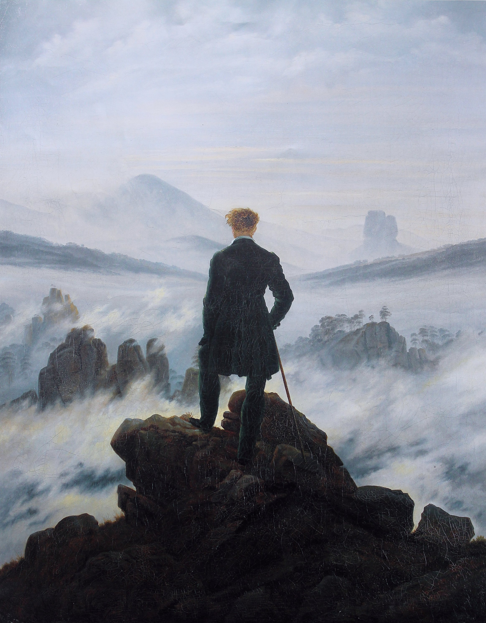
Οδοιπόρος επάνω από τη θάλασσα της ομίχλης, 1818, ελαιογραφία, 98 × 74 εκ., Kunsthalle, Αμβούργο.

Slide 11
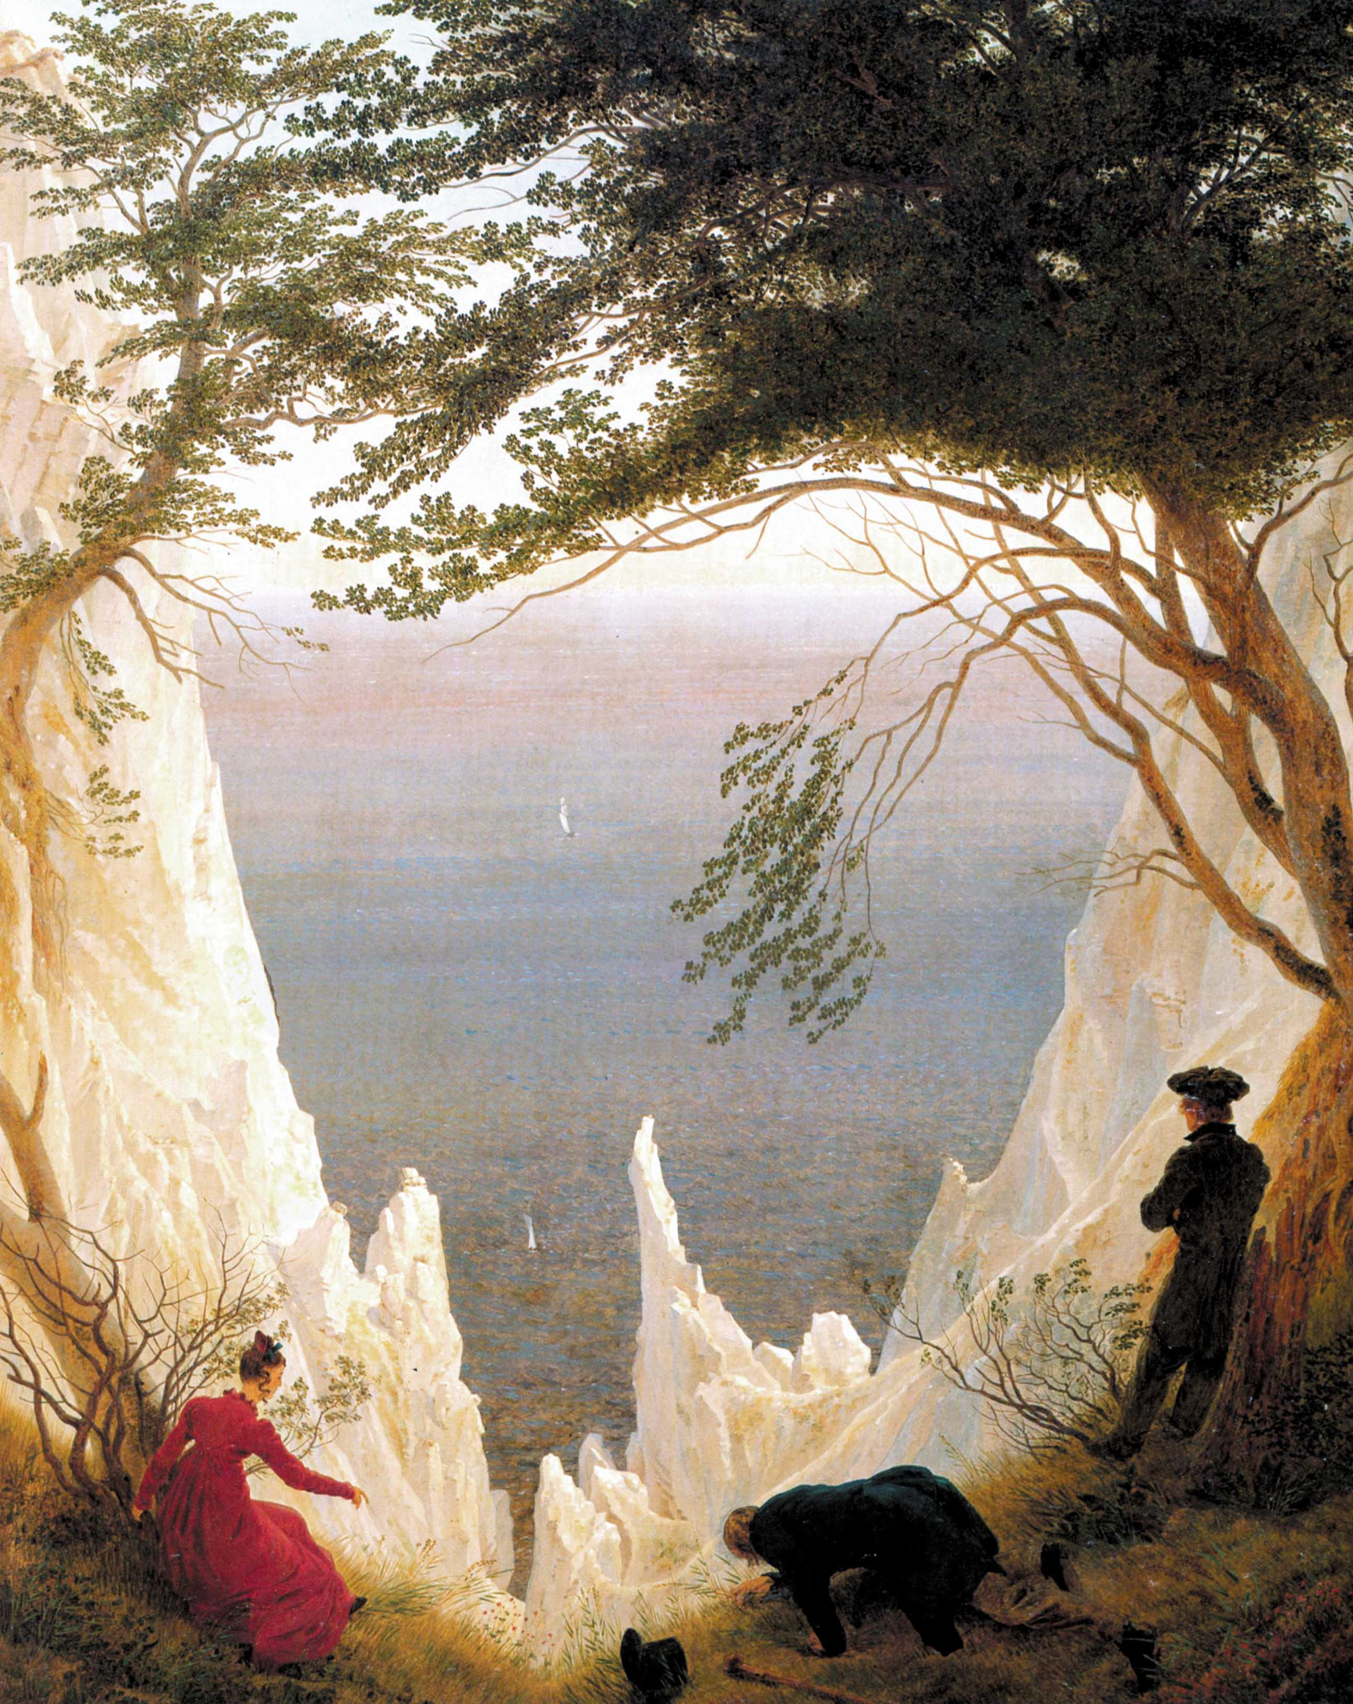
Ασβεστολιθικές πλαγιές του Ρούγκεν, 1818, ελαιογραφία, 90 × 71 εκ., Συλλογή Oskar Reinhart, Βίντερτουρ.

Slide 12
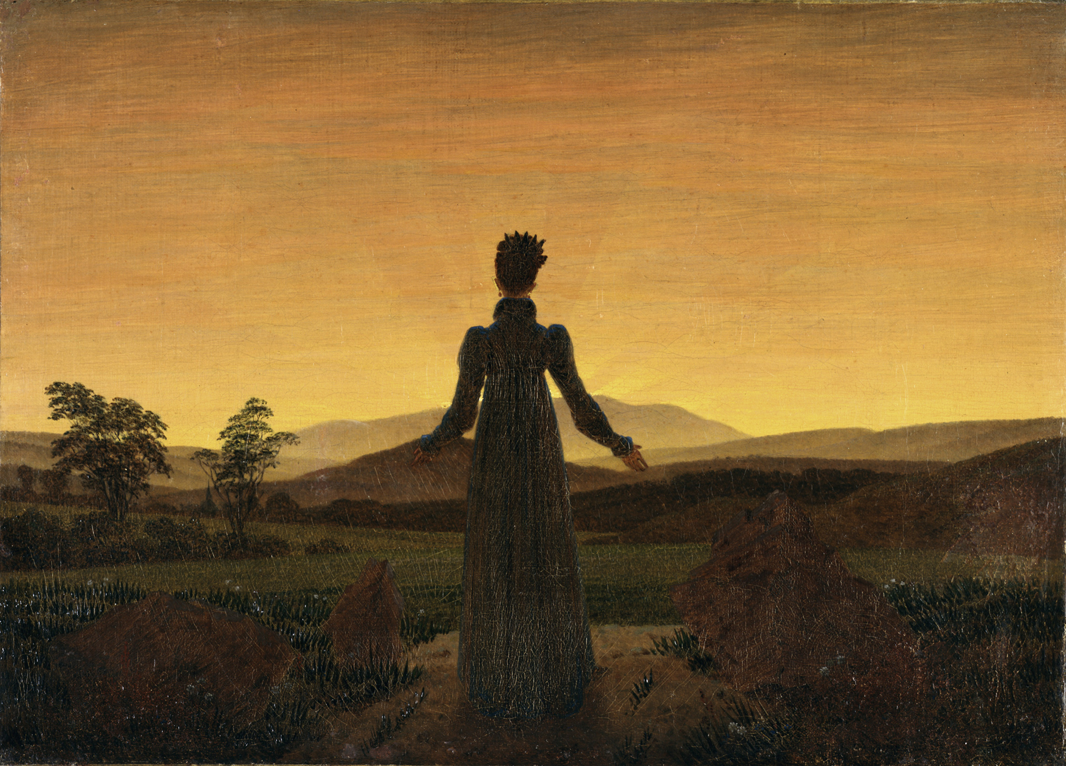
Γυναίκα στο ηλιοβασίλεμα, 1818-20, ελαιογραφία, 22 × 30 εκ., Museum Folkwang, Έσσεν.

Slide 13
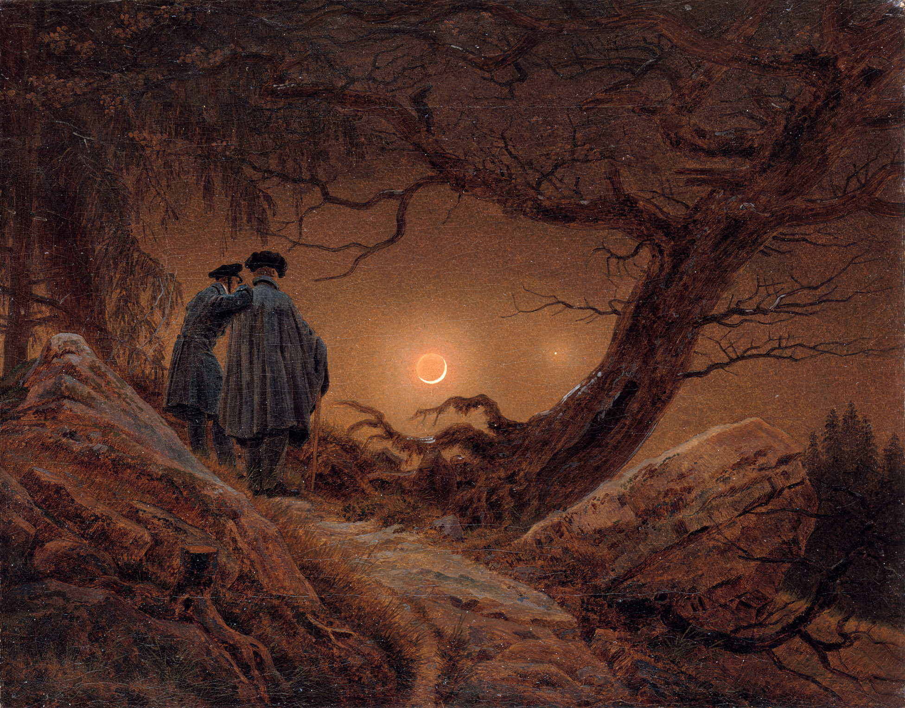
Δύο άνδρες κοιτάζουν το φεγγάρι, 1820, ελαιογραφία, 35 × 44 εκ., Πινακοθήκη των Νέων Δασκάλων, Δρέσδη.

Slide 14
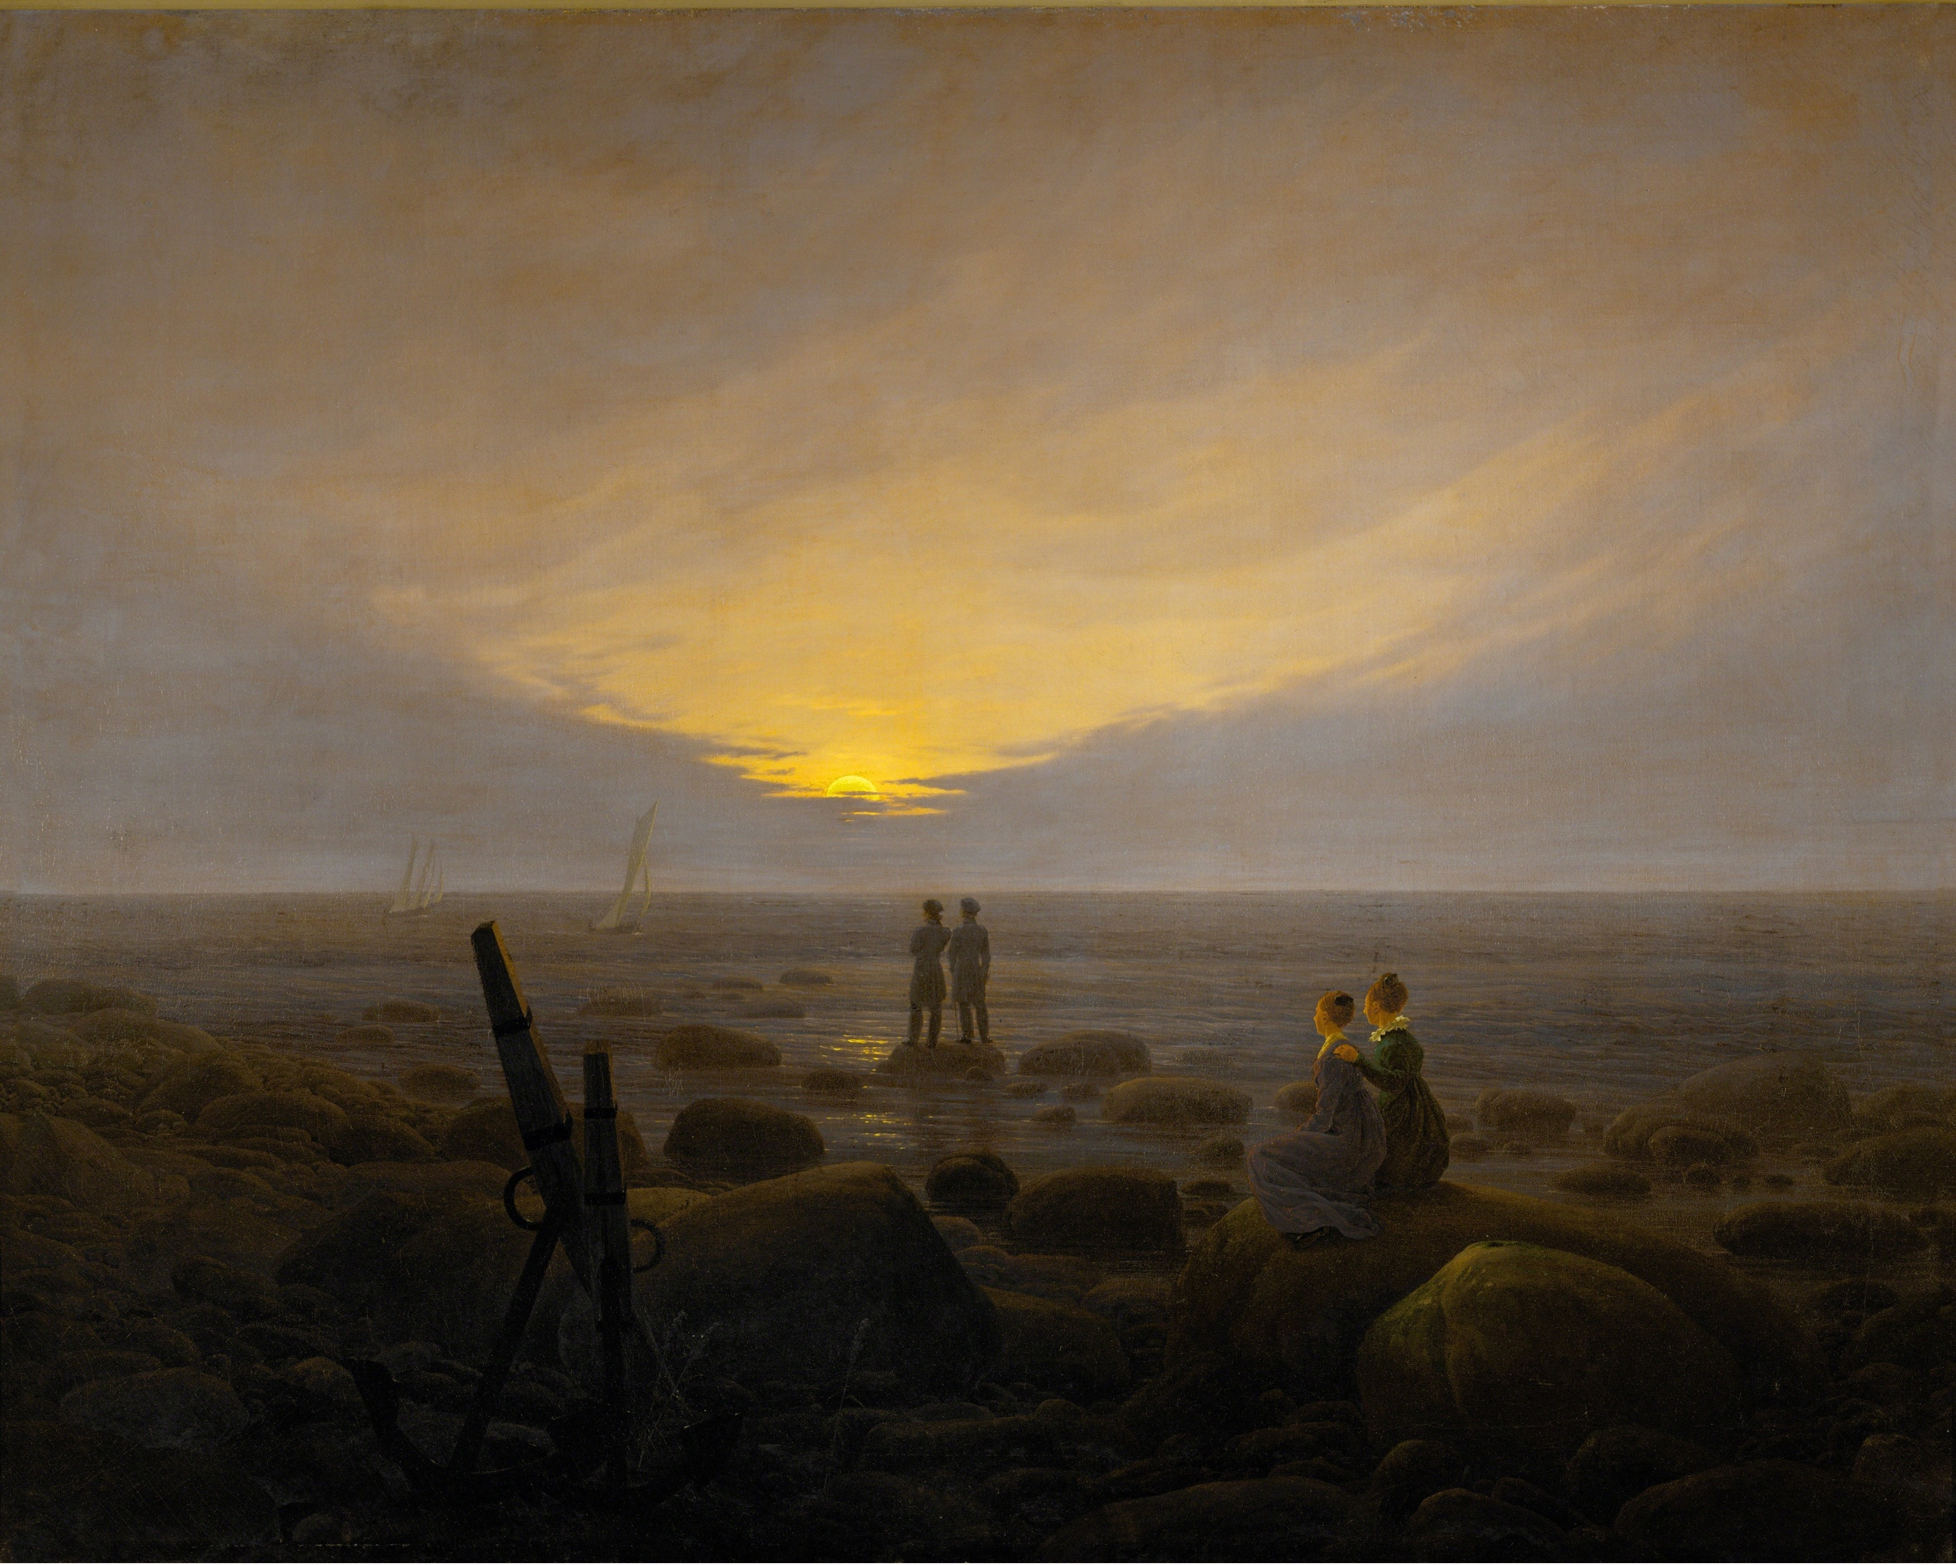
Ανατολή του φεγγαριού στην θάλασσα, 1821, ελαιογραφία, 135 × 170 εκ., Ερμιτάζ, Αγία Πετρούπολη.

Slide 15
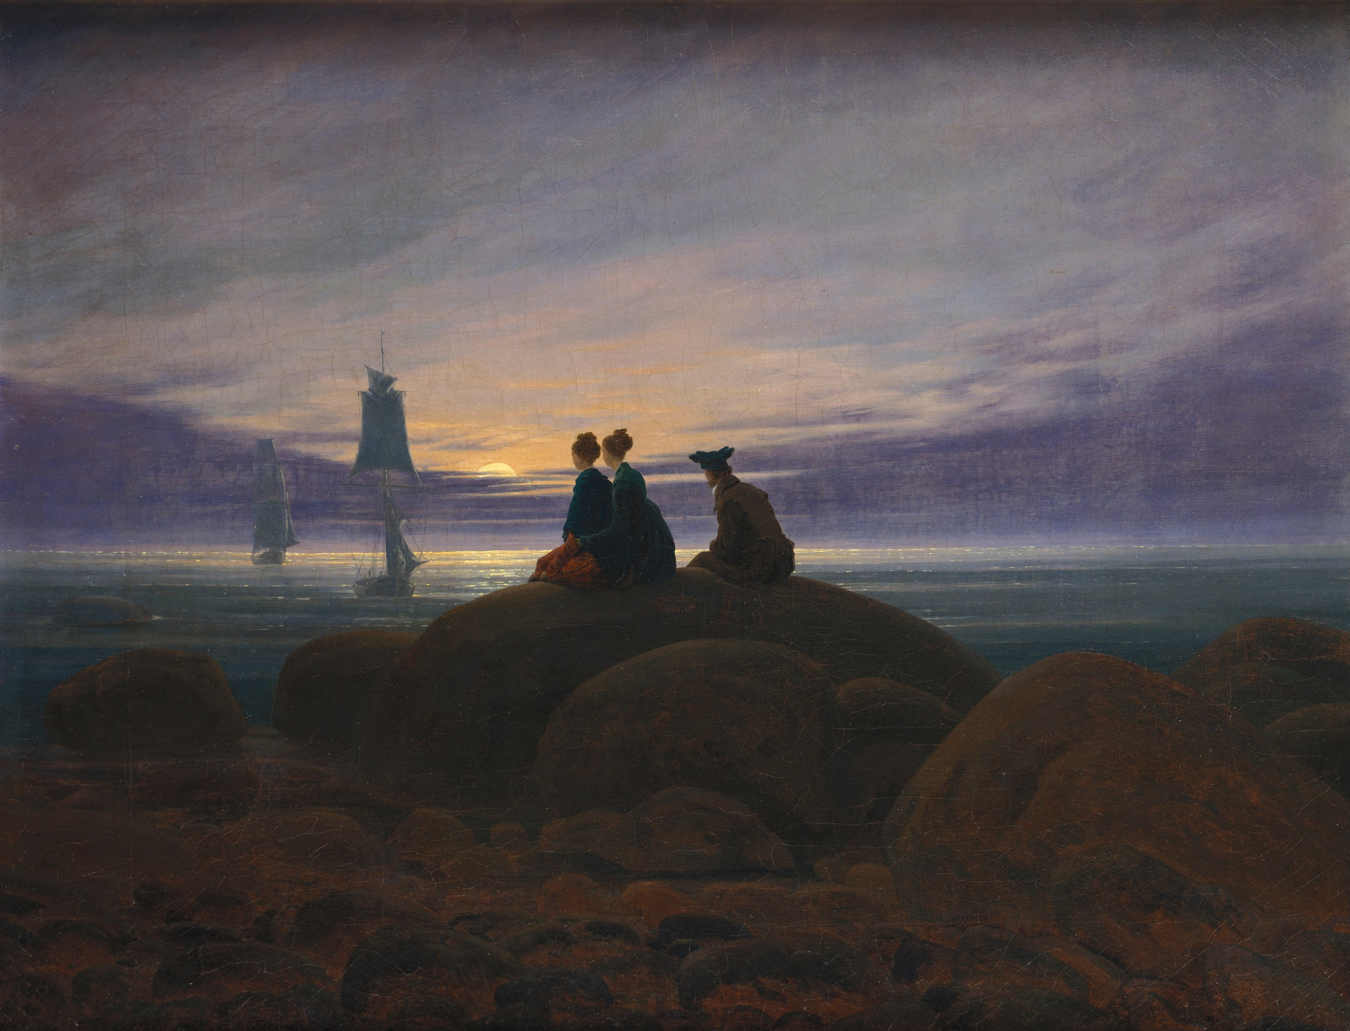
Ανατολή του φεγγαριού στην θάλασσα, 1822, ελαιογραφία, 55 × 71 εκ., Παλαιά Πινακοθήκη, Βερολίνο.

Slide 16
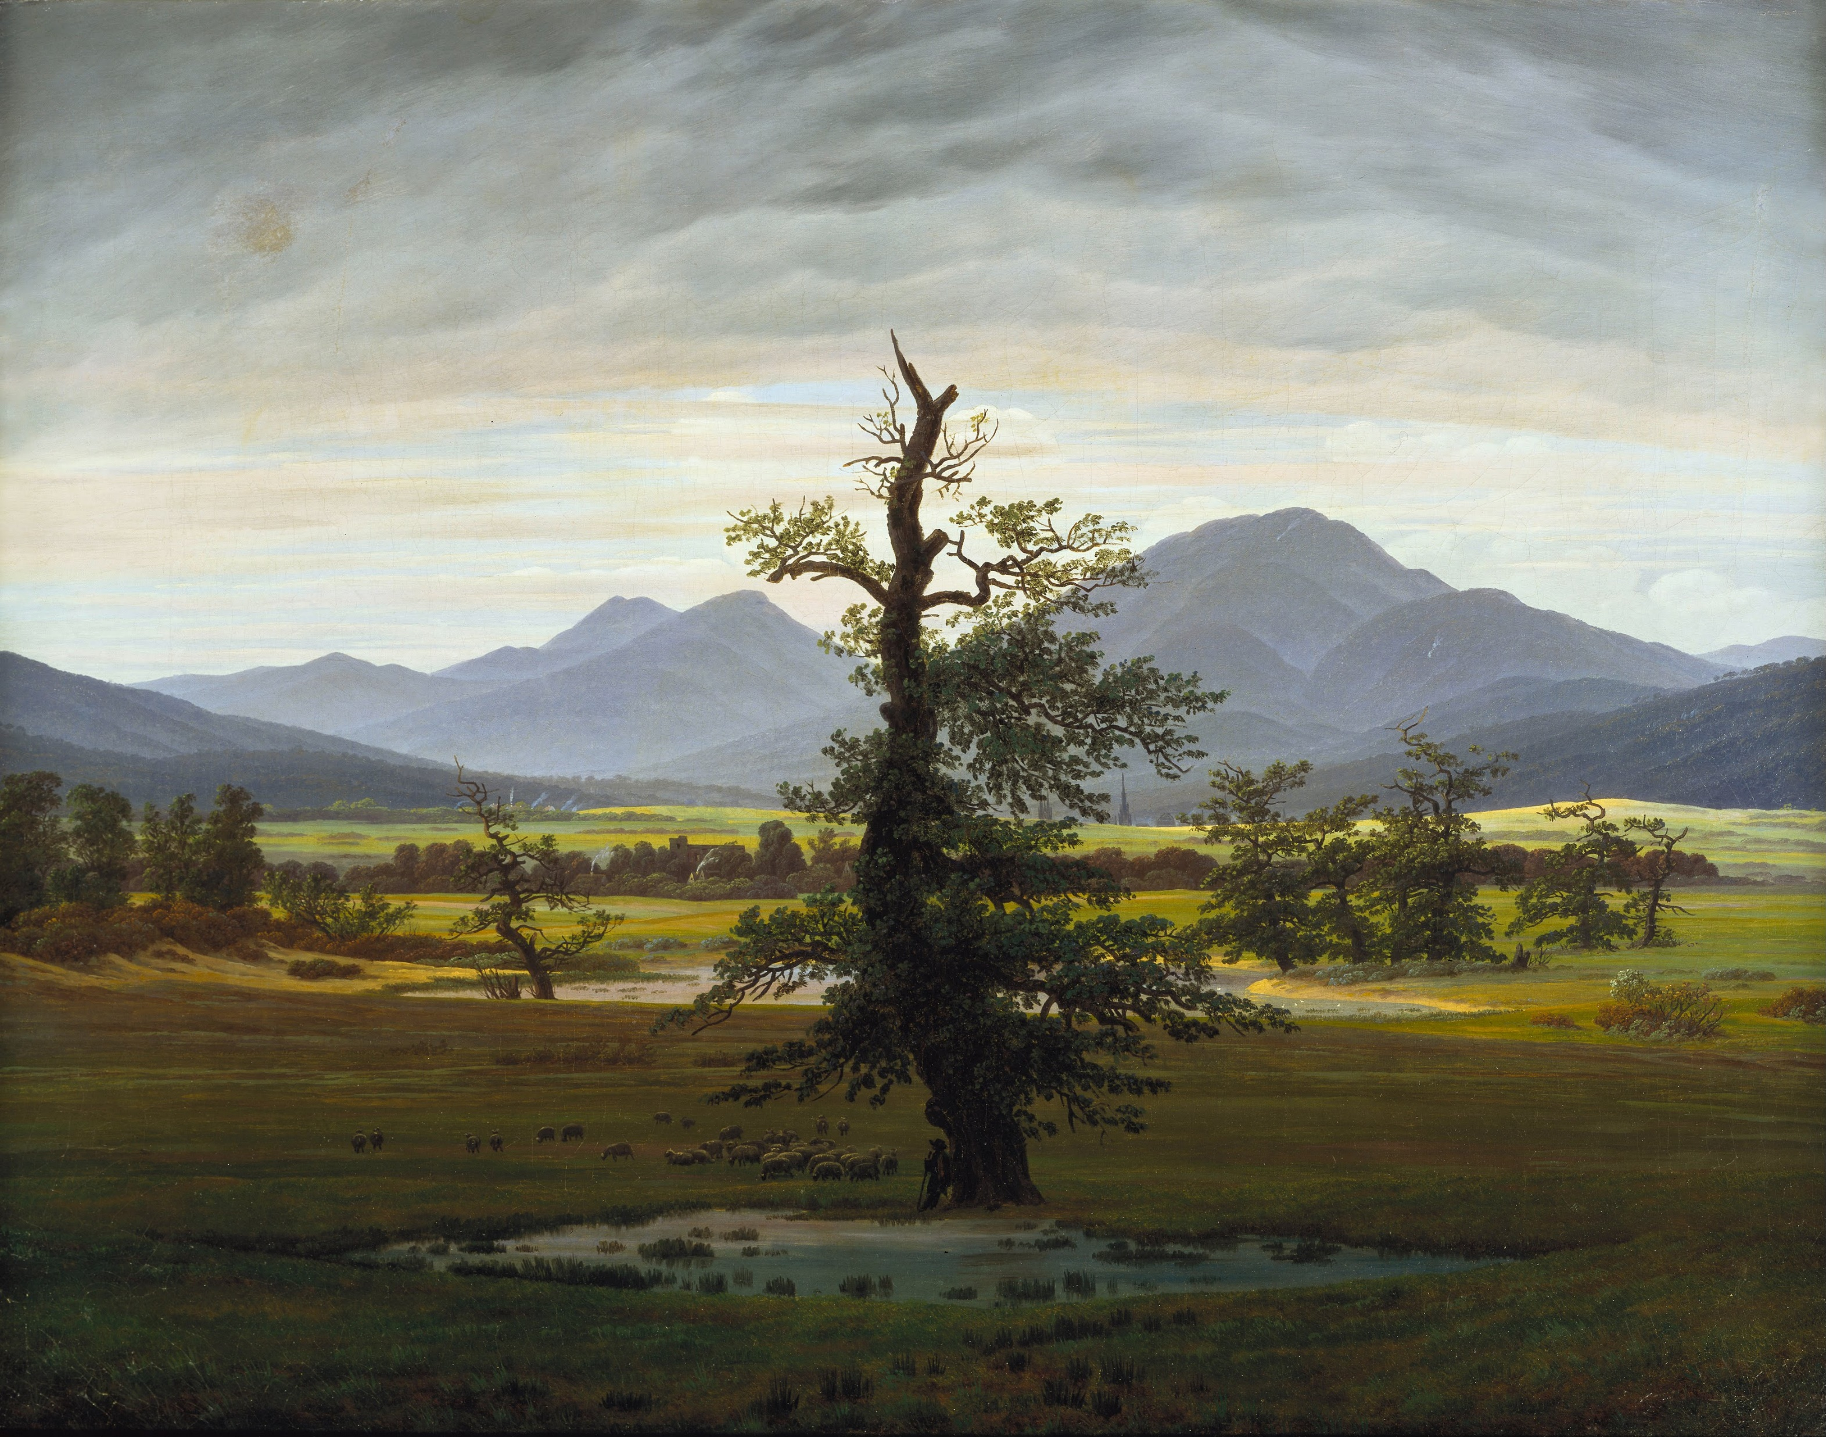
Το μοναχικό δέντρο, 1822, ελαιογραφία σε καμβά, 55 × 71 εκ., Παλαιά Πινακοθήκη, Βερολίνο.

Slide 17
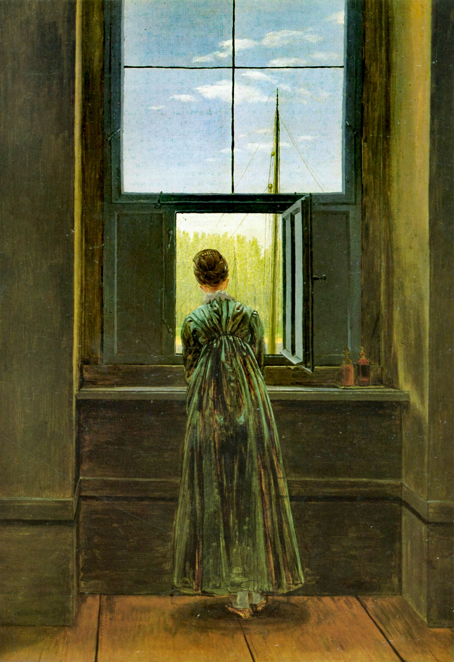
Γυναίκα στο παράθυρο, 1822, ελαιογραφία σε καμβά, 44 × 37 εκ., Alte Nationalgalerie, Βερολίνο.

Slide 18
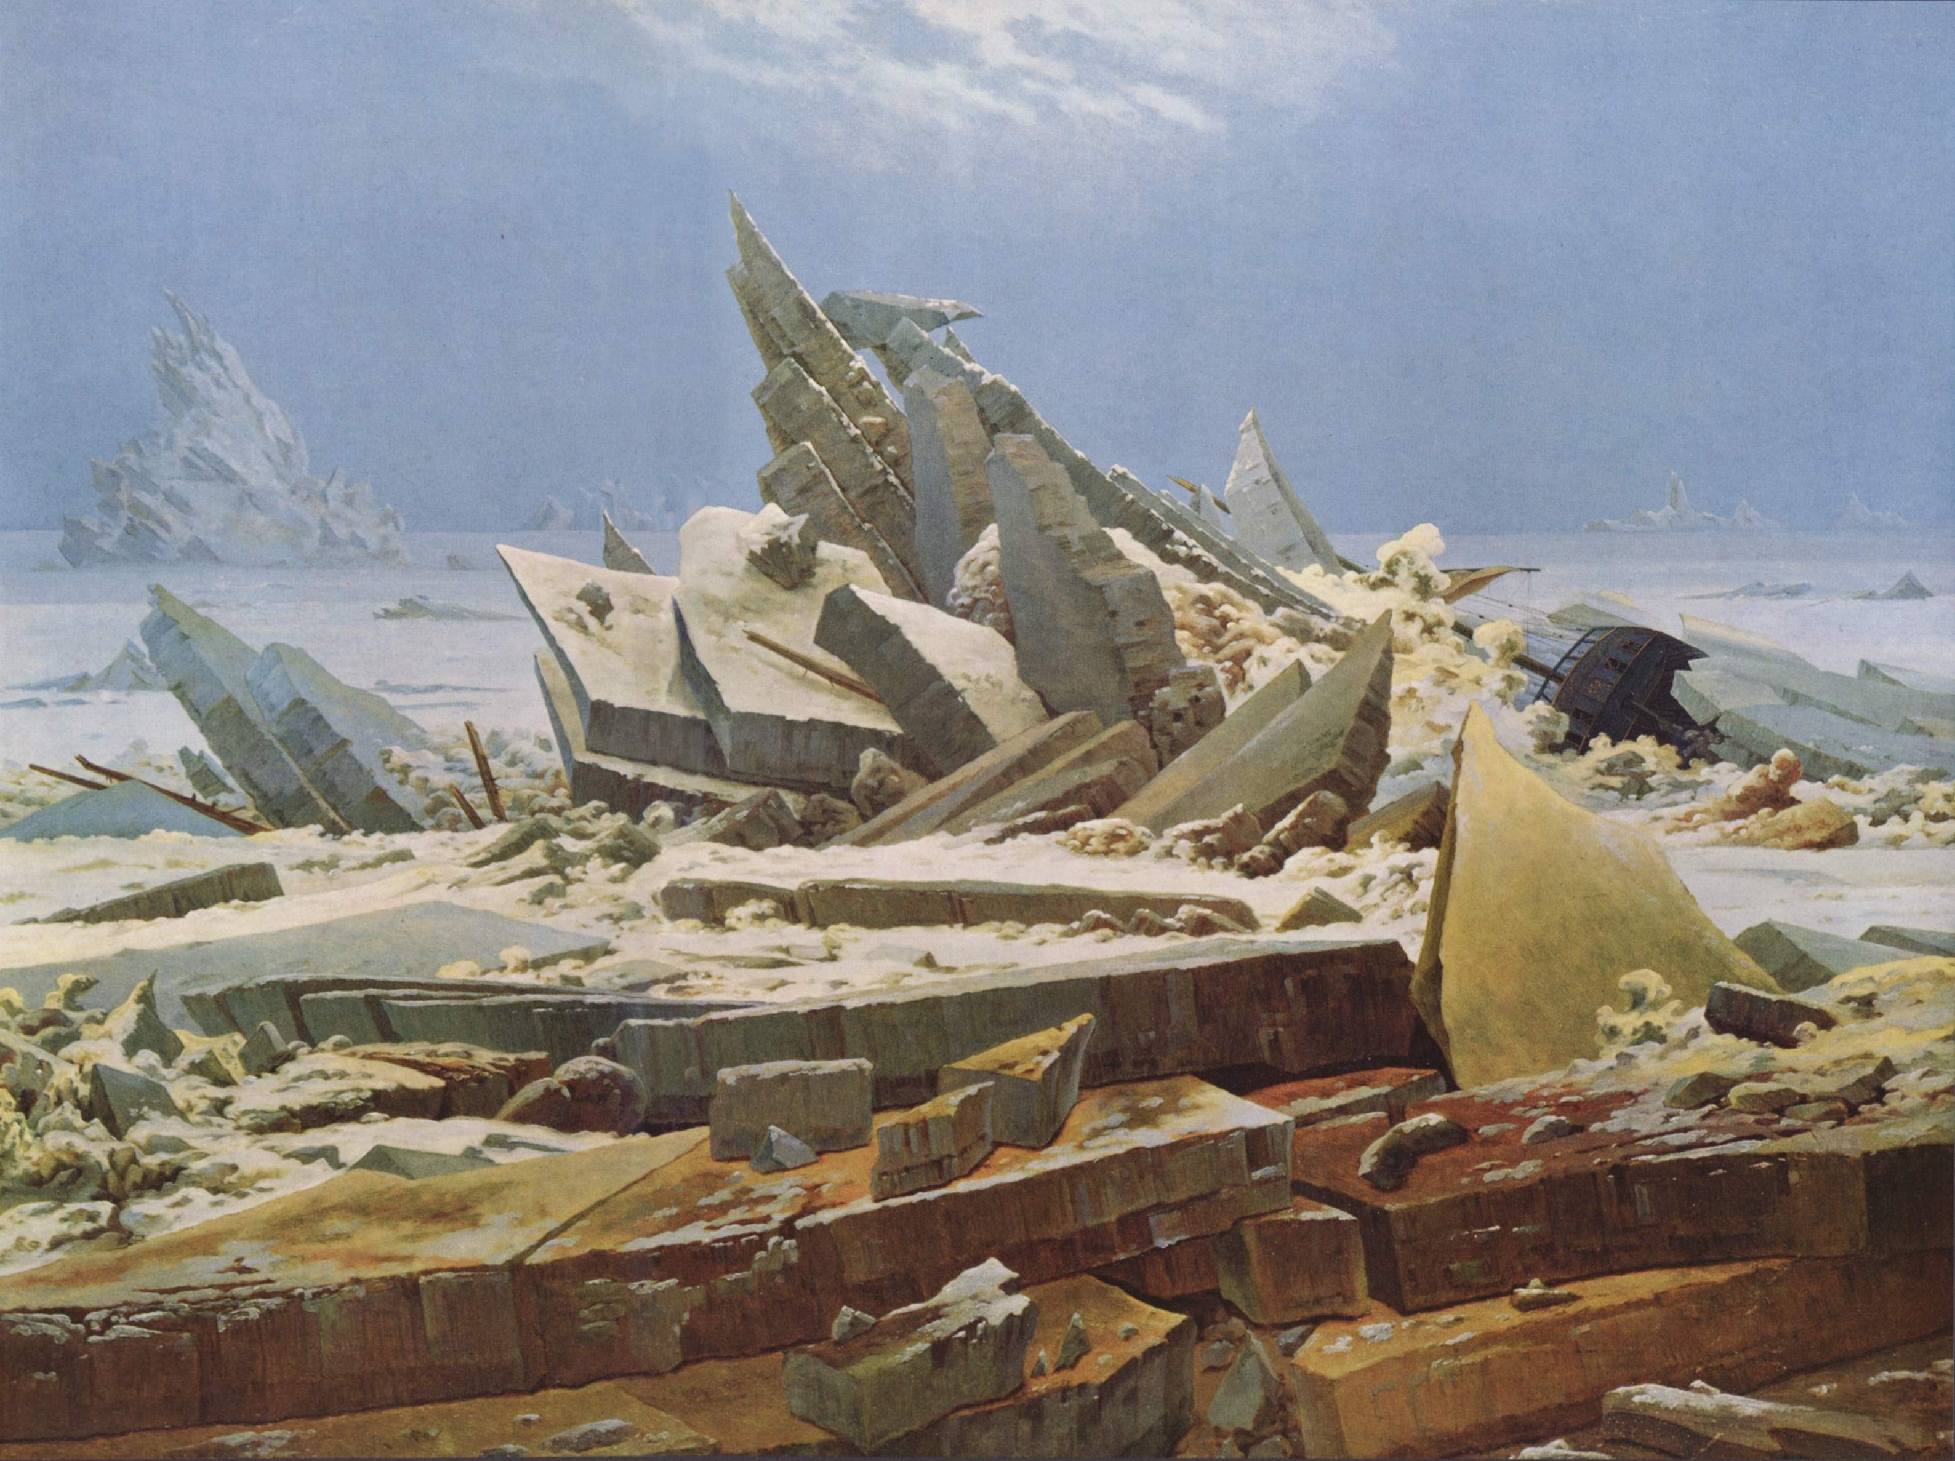
Θάλασσα από πάγο, 1824, ελαιογραφία , 96 × 126 εκ., Kunsthalle, Αμβούργο.

Slide 19
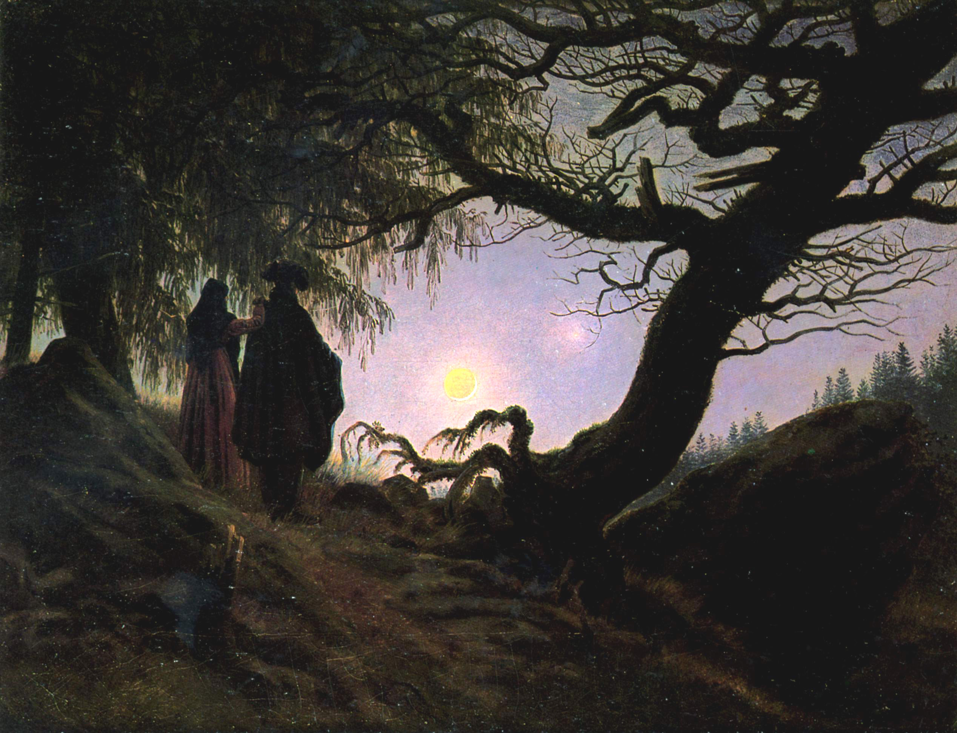
Άνδρας και γυναίκα κοιτάζουν το φεγγάρι, 1824, ελαιογραφία, 34 × 44 εκ., Παλαιά Πινακοθήκη, Βερολίνο.

Slide 20
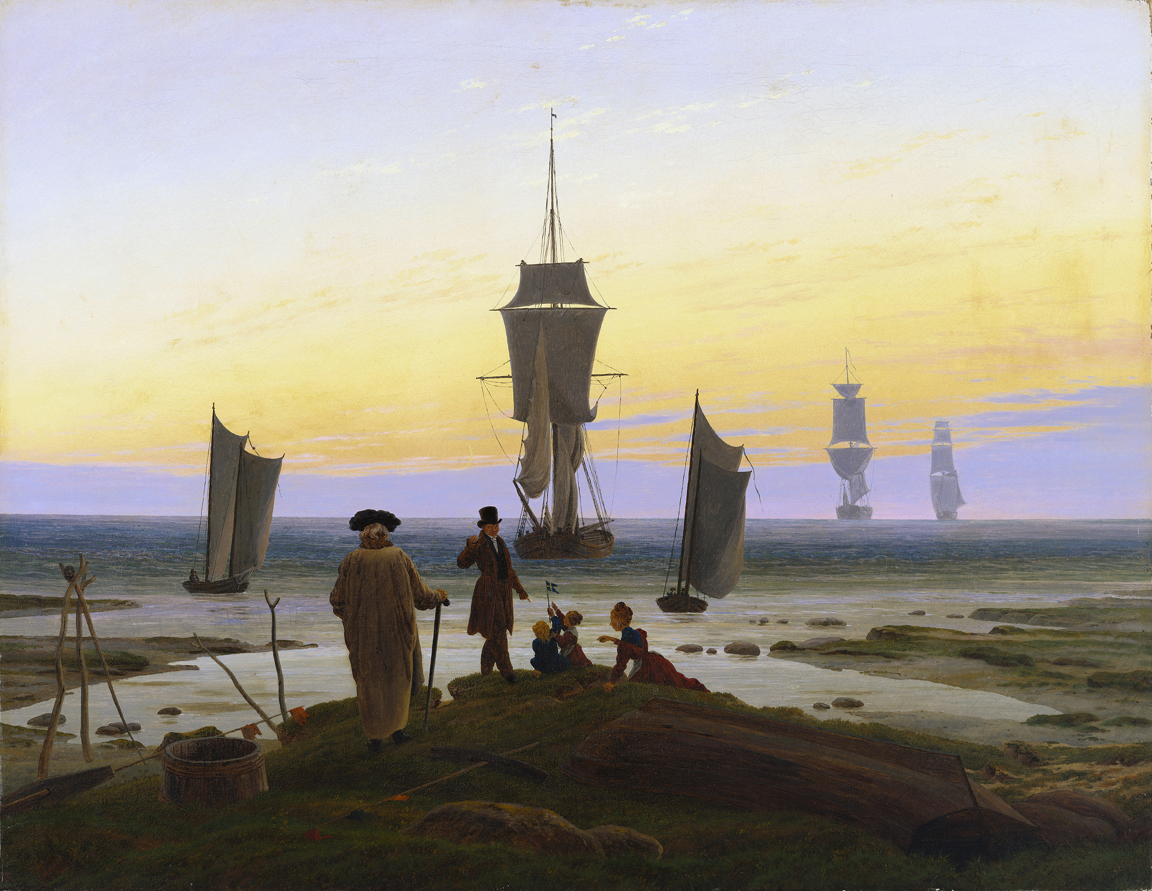
Τα στάδια της ζωής, 1835, ελαιογραφία, 72 × 94 εκ., Mουσείο Εικαστικών Τεχνών, Λειψία.

Slide 21
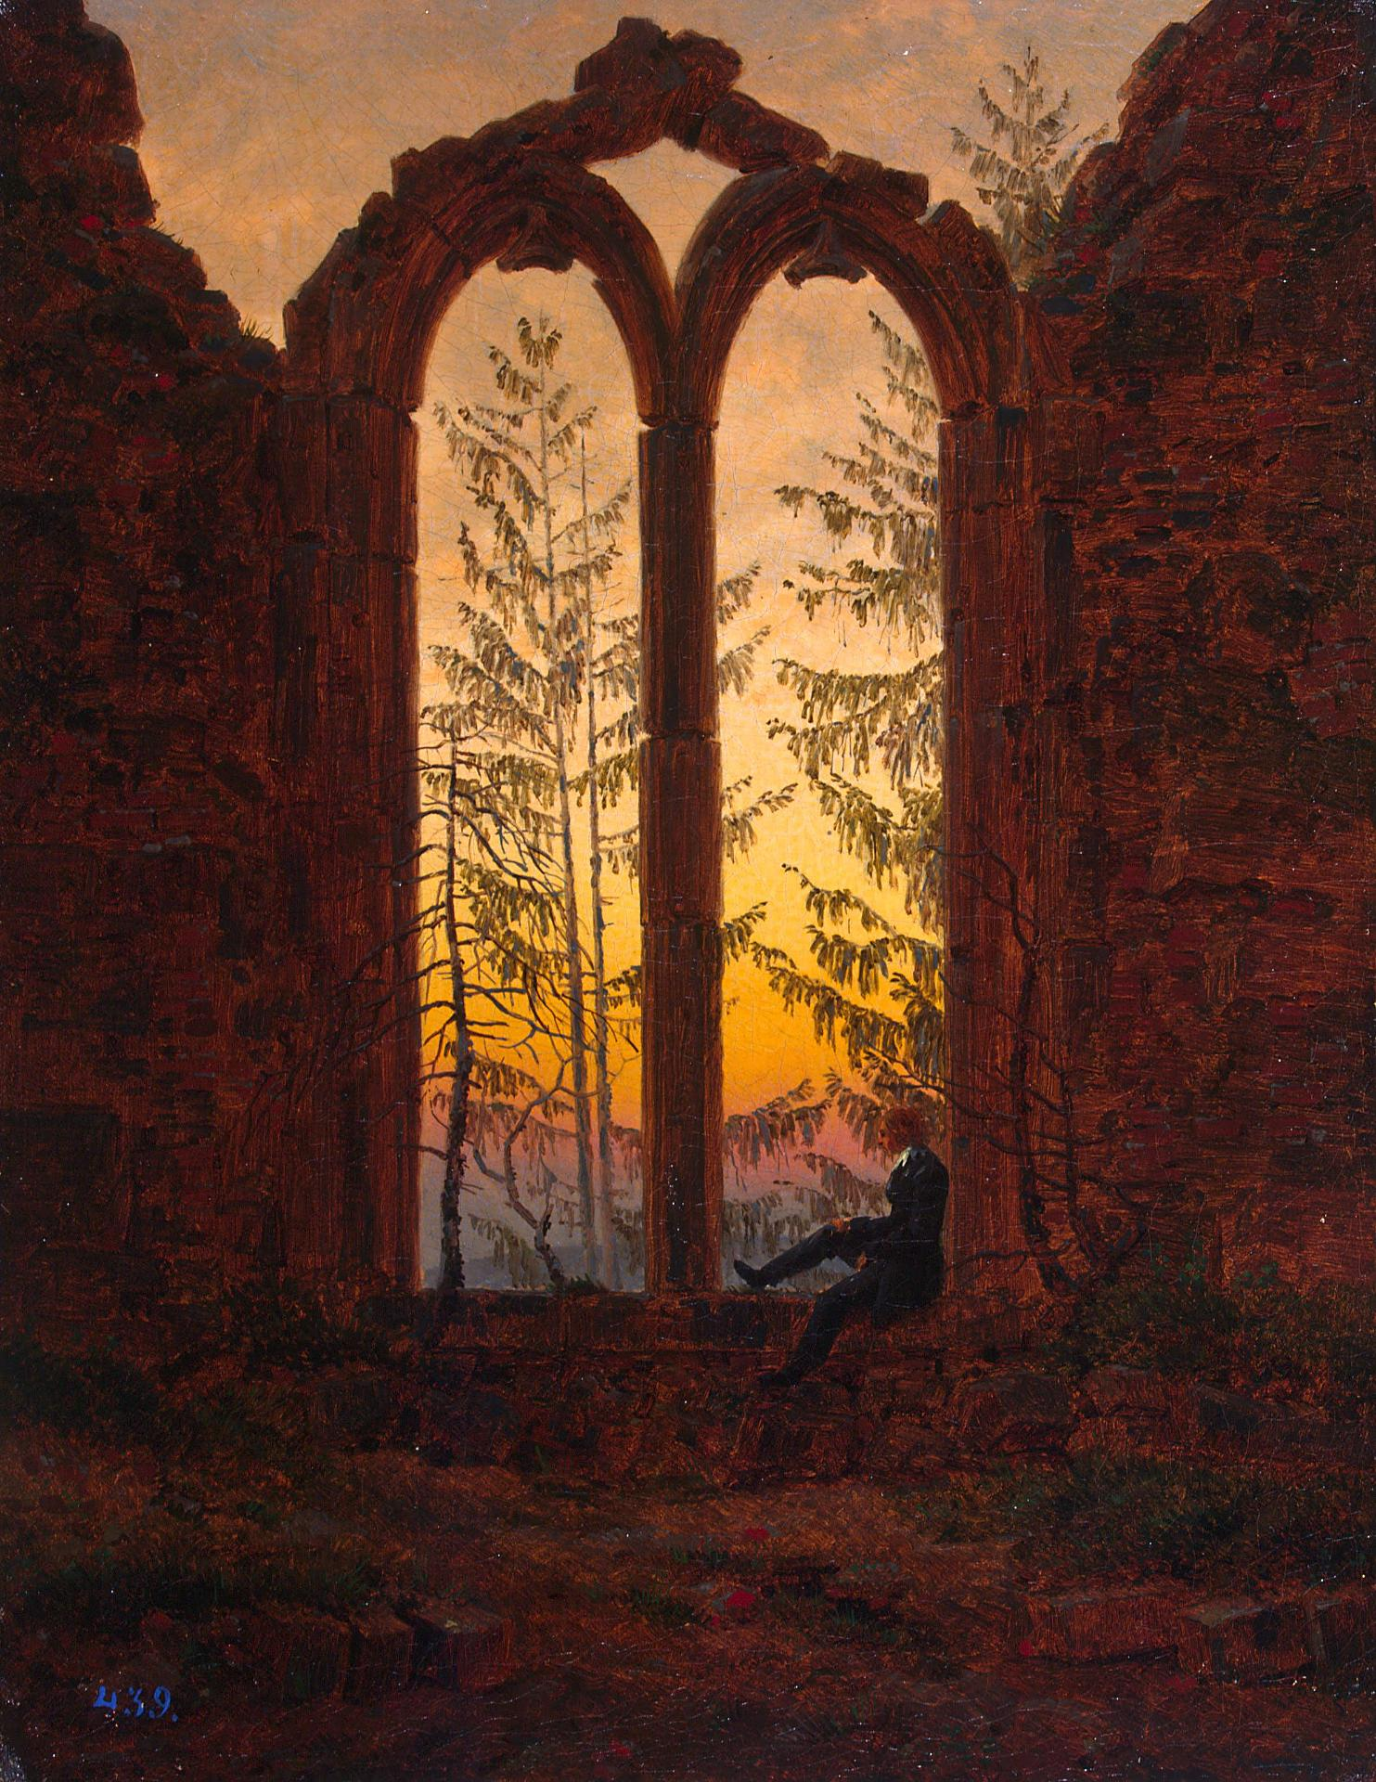
Ο ονειροπόλος, 1820-1840, ελαιογραφία, 27 × 21 εκ., Ερμιτάζ, Αγία Πετρούπολη.

Slide 22
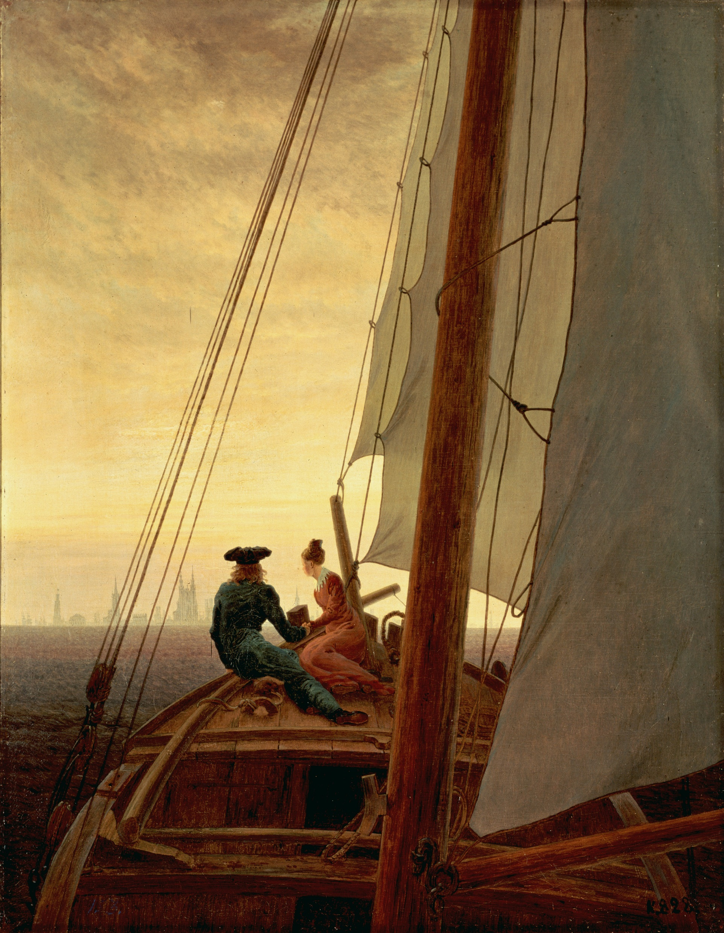
Πάνω στο ιστιοφόρο, 1818-20, ελαιογραφία, 71 × 56 εκ., Ερμιτάζ, Αγία Πετρούπολη.

